Slide 1
Context Engineering
Beyond Prompt Engineering and RAG

Slide 2
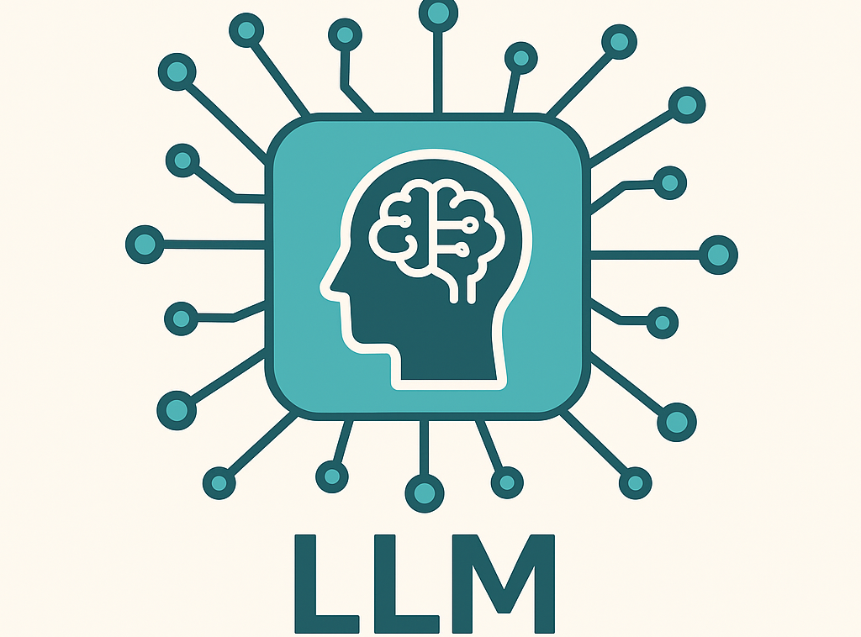
بررسی رویکرد نوین تعامل با مدل ‌های زبان بزرگ (LLM) و نقش Context Engineering در افزایش دقت، هوشمندی و قابلیت شخصی ‌سازی پاسخ ‌ها.

Slide 3
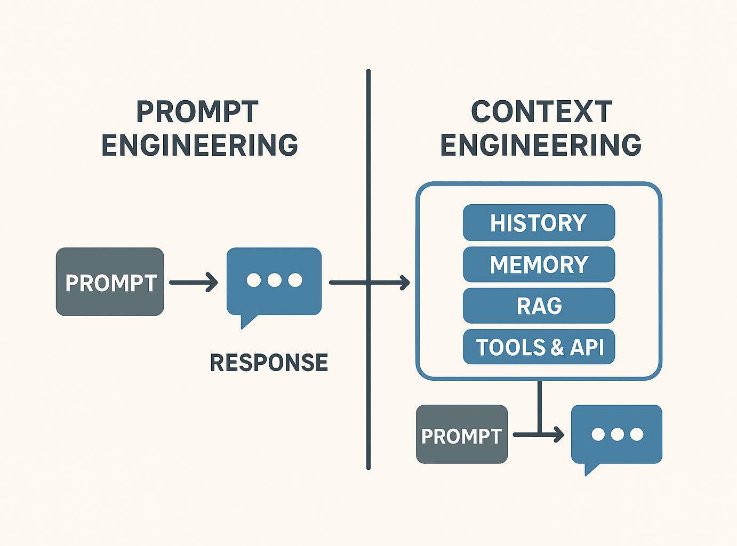
مقدمه
(LLM)ها ابزار های قدرتمند پردازش زبان طبیعی و تولید متن هستند
در گذشته تمرکز روی مهندسی پرامپت بود (طراحی دقیق دستورات متنی برای هدایت متن)
با رشد پیچیدگی سیستم ها و نیاز به پاسخ های دقیق و هوشمند تر مهندسی پرامپت به تنهایی کافی نیست
نیاز به رویکردی فراتر دارد : مهندسی کانتکست که شامل طراحی کل محیطی است که مدل در آن تصمیم میگیرد
1
2
3
4

Slide 4
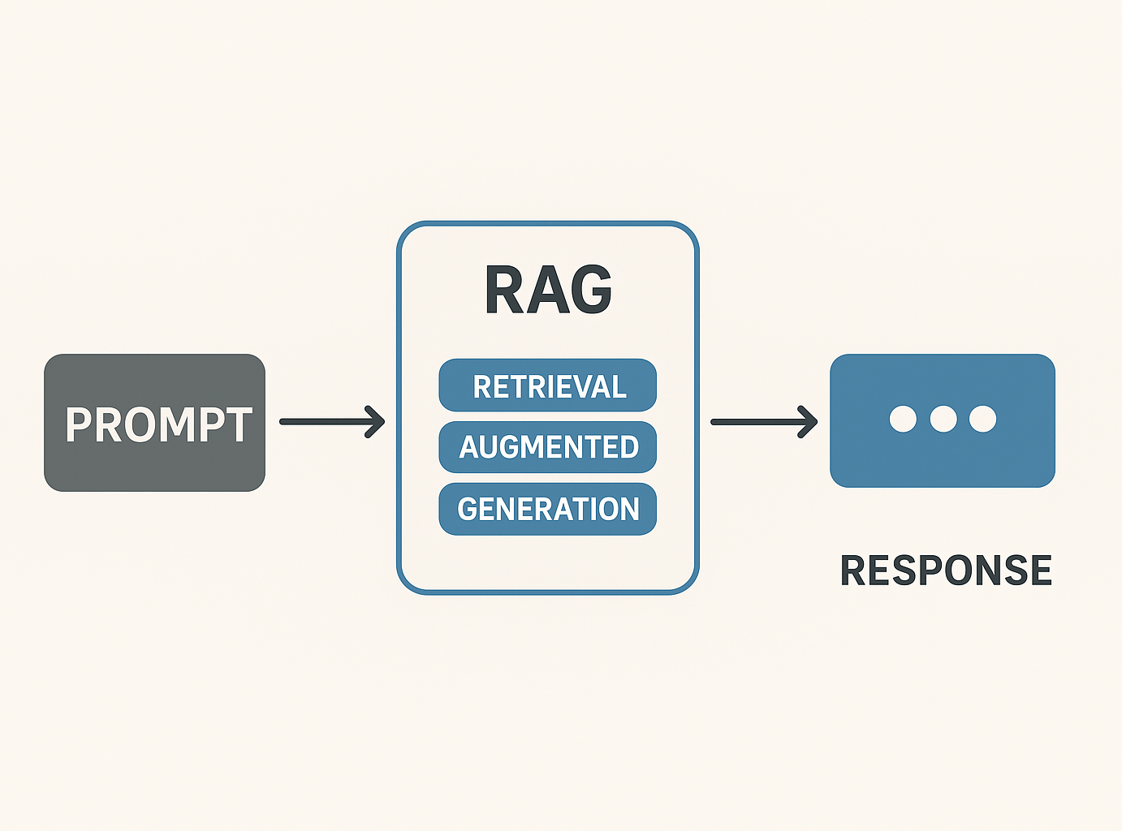
Prompt Engineering & RAG
Prompt Engineering
هدایت مدل با طراحی دقیق ورودی های متنی
ناکار آمد در مواجهه با داده های پراکنده یا زمینه پیچیده
RAG
بازیابی اطلاعات مرتبط داده ها یا اینترنت و تولید خروجی بر اساس آن
افزایش دقت و به روز بودن اطلاعات
تنها بخشی از کانتکست است و کیفیت تعامل را به تنهایی تضمین نمی کند

Slide 5
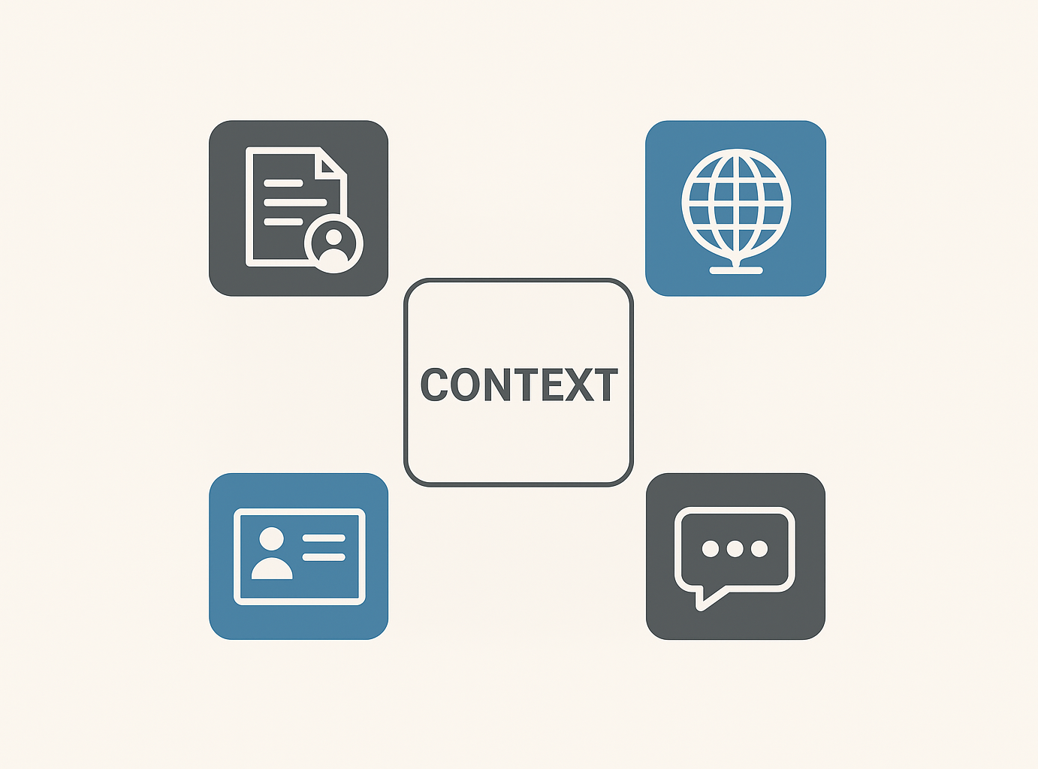
مهندسی کانتکست چیست ؟
Context Engineering یعنی مدیریت و طراحی همه اطلاعاتی که قبل از تولید پاسخ به مدل داده می ‌شود تا خروجی دقیق مرتبط و هوشمند باشد.
System prompt
Conversation History
RAG
حافظه کوتاه مدت و بلند مدت
ابزار ها و API ها
ساختار خروجی
عناصر کانکست شامل :
هدف : مدل نه صرفاً با یک پرامپت بلکه در زمینه ‌ای غنی ، ساختار یافته و هدفمند پاسخ دهد

Slide 6
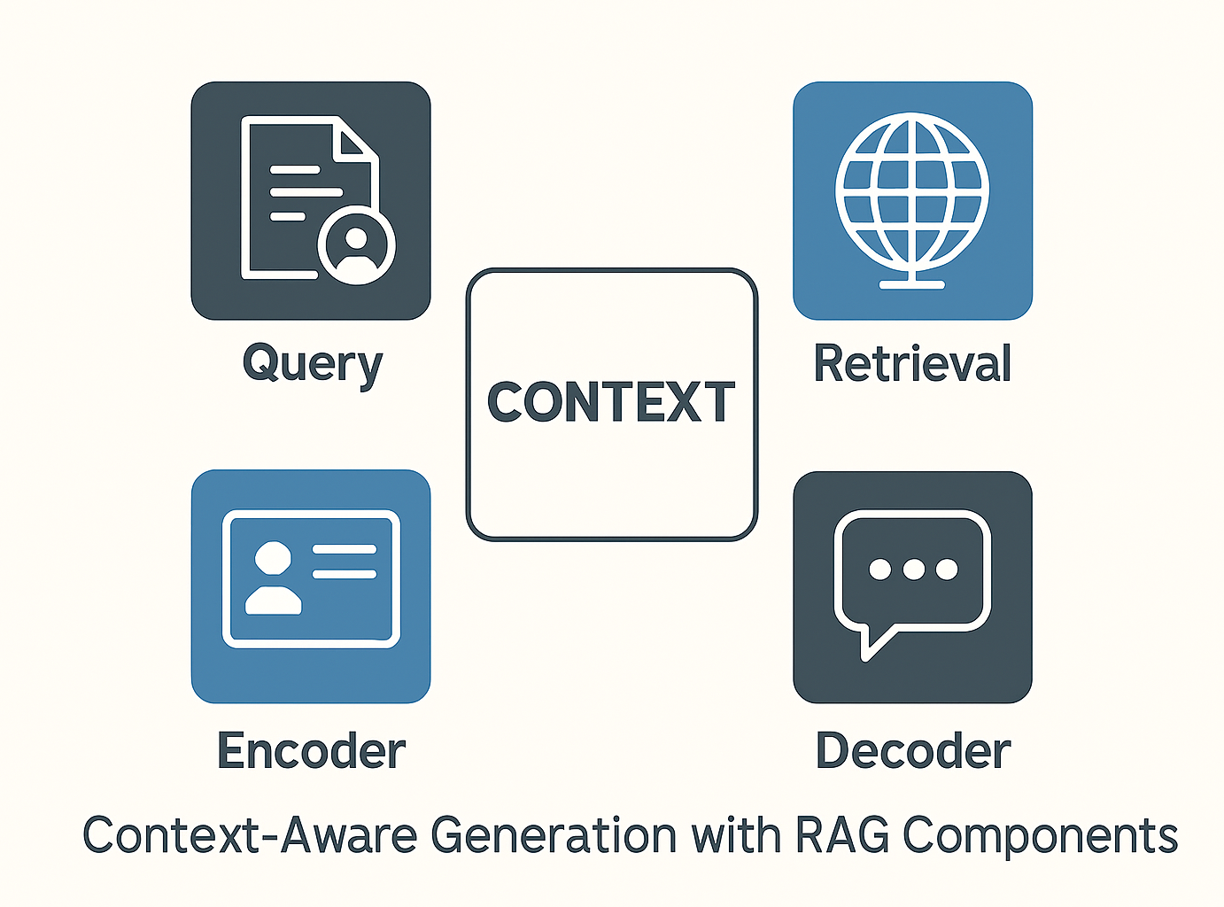
جایگاه RAG در Context
به افزایش دقت و بروز بودن پاسخ ها کمک میکند
اما بدون عناصر کانکتست کیفیت تعامل محدود می شود
مهندسی کانتکست شامل RAG می شود اما فراتر از آن است و همه عناصر محیط مدل را دربر میگیرد

Slide 7
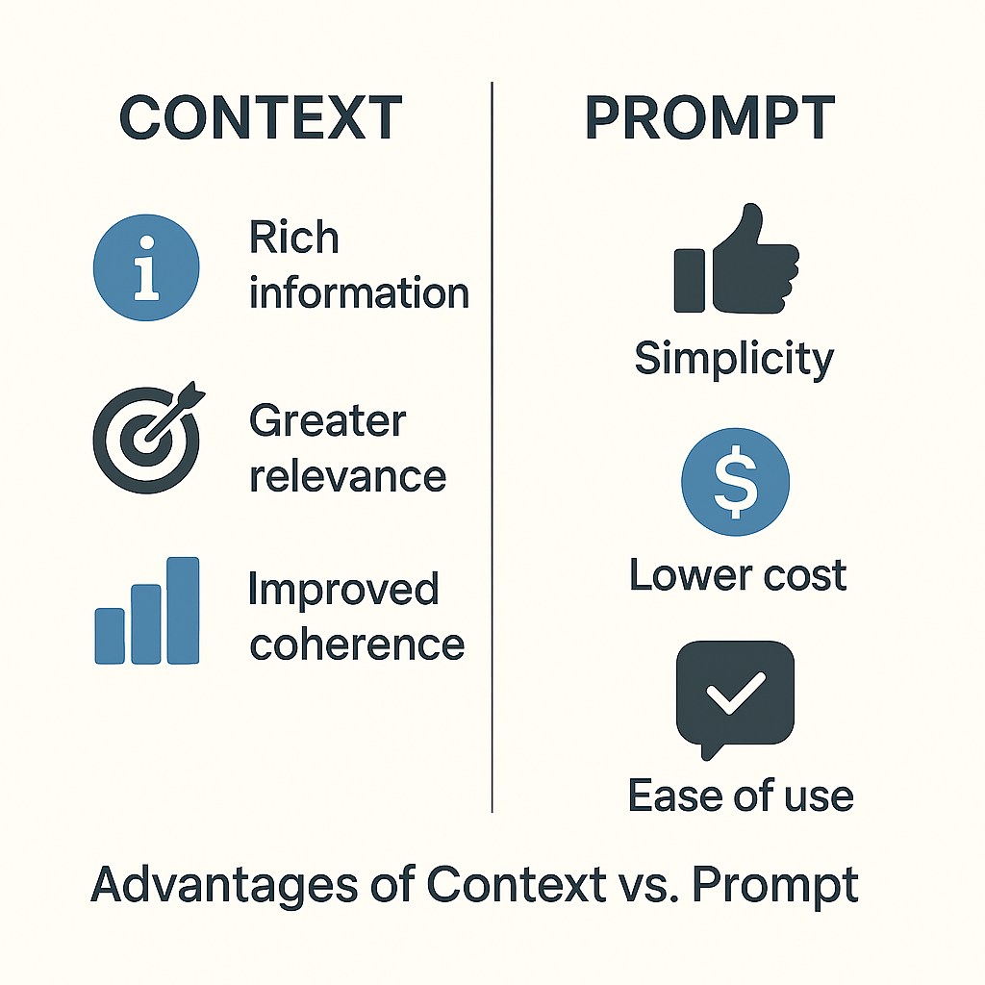
مزایای مهندسی کانتکست
Hallucination
بهبود دقت و صحت پاسخ ها
امکان انجام وظایف پیچیده
شخصی سازی پاسخ ها بر اساس حافظه کاربر
پاسخ های ساختار یافته

Slide 8
چالش های مسیر مهندسی کانتکست
نیاز به داده های دقیق و به روز از محیط و کاربر
نگرانی های حریم خصوصی و امنیت داده
پیچیدگی پیاده سازی سیستم های کانتکست

Slide 9
چرا مهندسی پرامپت کافی نیست
تغییر صرف پرامپت برای سیستم‌های پیچیده کافی نیست
LLMها نیاز دارند در محیطی غنی، ساختاریافته و هدفمند فعالیت کنند تا وظایف پیچیده و دقیق را انجام دهند.
پرامپت بخشی از کانتکست است، اما بدون طراحی کل محیط، کیفیت تعامل و دقت پاسخ‌ها محدود خواهد بود.

Slide 10
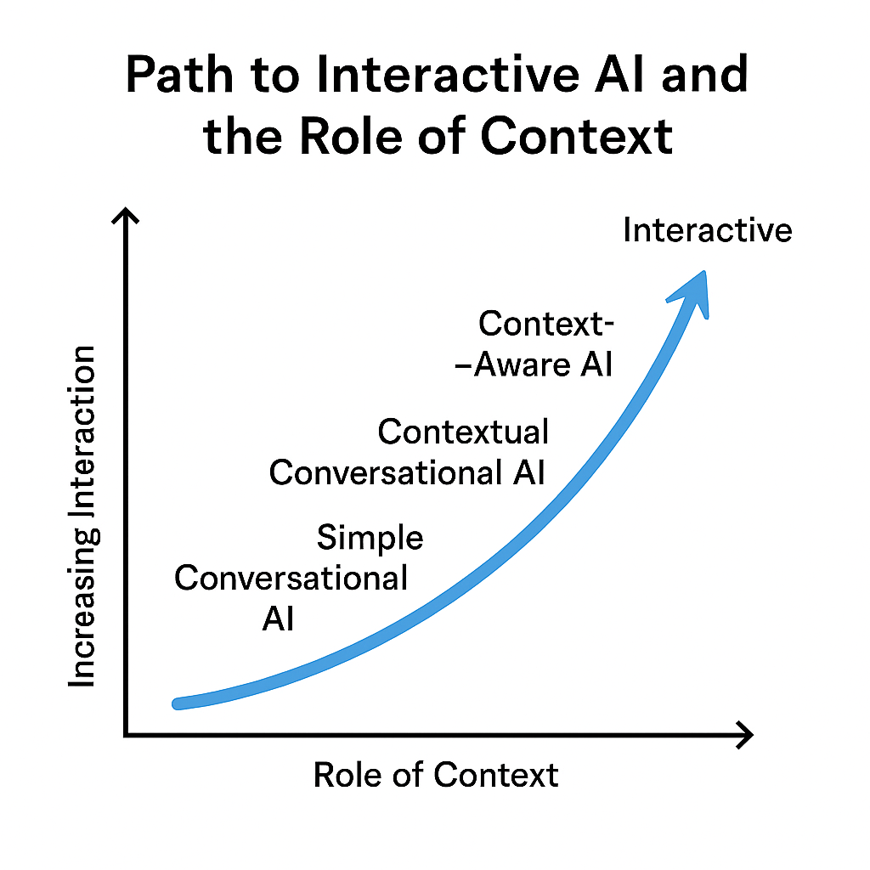
نتیجه گیری
مهندسی کانتکست آینده تعامل با مدل ‌های زبان بزرگ است
توسعه‌دهندگان باید به معماری کلی اطلاعاتی که به مدل می ‌رسد توجه کنند نه فقط پرامپت
مزایا :
تجربه‌ های هوشمند تر، قابل اعتماد و حرفه ‌ای
توانایی انجام وظایف پیچیده
پاسخ ‌های شخصی‌ سازی شده و ساختار یافته
خلاصه: Context Engineering مسیر پیشروی هوش مصنوعی تعاملی و محصولات مبتنی برLLM را تعیین می‌کند.

Slide 11
پایان
Prepared by: Amirali Ghashanghi

